Slide 1
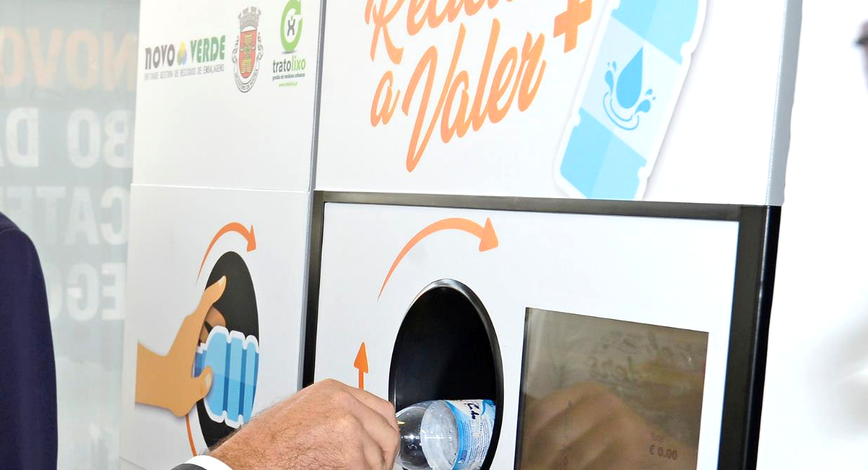

Mafra Reciclar a Valer +
Câmara Municipal de Mafra
MAFRA Reciclar a valer +
30/06/2020

Slide 2

Enquadramento
A separação dos resíduos de embalagens para colocação em sistemas de recolha seletiva, como os ecopontos ou mesmo o porta-a-porta, tem como inconveniente a agregação de materiais
No caso das embalagens de plástico, a mistura de diferentes tipos de polímeros (como o PET, PEAD, PEBD, PP e PVC) implica necessariamente algumas perdas e contaminações que, no final, limita a reciclabilidade
Quanto às embalagens de alumínio a mistura com as embalagens de plástico não é impeditiva da reciclagem, mas tem custos adicionais com tecnologias de separação
Além disso, considera-se que para avançar e aumentar as taxas de reciclagem é necessário associar incentivos económicos aos comportamentos dos cidadãos
A solução passa pela utilização de máquinas de depósito que permitem separar as embalagens por tipo de material e ao mesmo tempo recompensar os respetivos utilizadores

Slide 3
Objetivos
O projeto Mafra Reciclar a Valer + tem como objetivo criar um laboratório vivo de sistemas de incentivo, que permita:
Testar
Diferentes
soluções tecnológicas e abordagens de sistemas de depósito
Monitorizar
os seus resultados, contribuindo para aumentar o conhecimento sobre estes sistemas
Otimizar
o funcionamento dos sistemas para garantir a sua eficácia e eficiência económica

Slide 4
Objetivos
Para tal o projeto será constituído por vários elementos:
Testar
Monitorizar
Otimizar
Diferentes tipologias de equipamentos de depósito,
de forma a identificar os mais adequados para diferentes localizações e e utilizadores
Tecnologias de sensorização e de inteligência artificial que permitam obter informação sobre a eficácia e eficiência do sistema
Plataforma de monitorização da rede de equipamentos
em tempo real, com gestão automática das operações de recolha

Slide 5






Parceiros
A Câmara Municipal de Mafra enquanto promotor do projeto pretende dar continuidade ao compromisso ambiental que assumiu com os seus munícipes. A CM Mafra foi pioneira no desenvolvimento da iniciativa que permitiu a colocação em 2019 de uma máquina de depósito de embalagens de bebidas de plástico.
A Tratolixo é uma empresa intermunicipal responsável pelo serviço público de tratamento de Resíduos Urbanos de mais de 800.000 habitantes. Possui instalações de receção e triagem para onde serão encaminhados os resíduos recolhidos nas várias máquinas disponibilizadas.
A Novo Verde é uma Entidade Gestora licenciada para a gestão do Sistema Integrado de Gestão de Resíduos de Embalagens (SIGRE). Em 2019, a Novo Verde foi parceira da CM Mafra na iniciativa pioneira no âmbito da sua rede de recolha própria. A Novo Verde possui a capacidade, a motivação e a experiência para o desenvolvimento de sistemas de incentivo.
O Electrão é também uma Entidade Gestora licenciada para a gestão do SIGRE e concorrente da Novo Verde. O Electrão traz para este projeto a visão e ambição de desenvolver os sistemas de incentivo eficazes e eficientes que possam servir o SIGRE e o seu propósito.
O Instituto Superior Técnico participa no projeto através do centro de investigação IN+, que tem contribuindo para a definição de soluções para a gestão de resíduos urbanos, apoiando a definição de políticas públicas, a criação de entidades gestoras ou a criação de sistemas de informação de resíduos.
A 3drivers é uma empresa de consultoria ambiental que traz para este projeto a experiência acumulada na prestação de serviços de consultoria e comunicação na área da gestão de resíduos em Portugal e na União Europeia.

Slide 6
Descrição das atividades
O projeto MAFRA Reciclar a valer + está organizado em cinco atividades principais:
A 1. Desenvolvimento das especificações do sistema
A 2. Implementação do sistema
A 3. Operacionalização do sistema
A 4. Monitorização e acompanhamento
A 5. Sensibilização e disseminação

Slide 7
Descrição das atividades
O projeto MAFRA Reciclar a valer + está organizado em cinco atividades principais:
A 1. Desenvolvimento das especificações do sistema
Desenvolvimento do modelo conceptual e funcional do sistema inteligente de incentivo para embalagens de bebidas
Definição dos casos de uso, dos equipamentos da rede, da arquitetura tecnológica e do plano de testes a desenvolver, que envolverá as atividades de implementação, operacionalização e monitorização
Desenvolvimento das especificações do sistema inteligente, com base no modelo conceptual, nomeadamente as relacionadas com as caraterísticas dos equipamentos de separação, para receber as embalagens abrangidas
A 2. Implementação do sistema
A 3. Operacionalização do sistema
A 4. Monitorização e acompanhamento
A 5. Sensibilização e disseminação

Slide 8
Descrição das atividades
O projeto MAFRA Reciclar a valer + está organizado em cinco atividades principais:
A 1. Desenvolvimento das especificações do sistema
A 2. Implementação do sistema
Seleção e aquisição de 12 equipamentos de depósito de embalagens
Preparação dos espaços para instalação, incluindo as lojas, os locais de mercados e serviços públicos
Realização da fase de treino dos sistemas de identificação dos equipamentos, em particular com vista a explorar as capacidades de separação de embalagens não retornáveis, por material, de embalagens reutilizáveis e de embalagens contendo matérias-primas secundárias
A 3. Operacionalização do sistema
A 4. Monitorização e acompanhamento
A 5. Sensibilização e disseminação

Slide 9
Descrição das atividades
O projeto MAFRA Reciclar a valer + está organizado em cinco atividades principais:
A 1. Desenvolvimento das especificações do sistema
A 2. Implementação do sistema
A 3. Operacionalização do sistema
Fase de uso do sistema de incentivo, incluindo manutenção e verificação técnica dos equipamentos
Recolha e transporte das embalagens para as unidades de triagem da Tratolixo, para triagem e preparação de materiais com maior grau de pureza e maximização do retorno para reciclagem
Realização dos leilões previstos no âmbito do SIGRE para retoma de materiais e valorização económica. No caso de embalagens reutilizáveis serão desenvolvidos procedimentos próprios, bem como para embalagens com matérias-primas secundárias, que se procurará valorizar numa lógica de circuito fechado
A 4. Monitorização e acompanhamento
A 5. Sensibilização e disseminação

Slide 10
Descrição das atividades
O projeto MAFRA Reciclar a valer + está organizado em cinco atividades principais:
A 1. Desenvolvimento das especificações do sistema
A 2. Implementação do sistema
A 3. Operacionalização do sistema
A 4. Monitorização e acompanhamento
Monitorização em contínuo das quantidades e tipologias de embalagens entregues com teste de diferentes tecnologias de monitorização
Avaliação dos níveis de performance de cada local e identificação dos problemas e aspetos a melhorar (como localização dos equipamentos, visibilidade aos consumidores, valores de incentivos e sensibilidade do consumidor a estes), permitindo atuar na correção e melhoria
Caracterização dos lotes de embalagens nas unidades de triagem, com quantificação por local, tipologia de embalagens e contaminações. Apuramento dos níveis de pureza, de embalagens não retornáveis, embalagens reutilizáveis e embalagens com matérias-primas secundárias
A 5. Sensibilização e disseminação

Slide 11
Descrição das atividades
O projeto MAFRA Reciclar a valer + está organizado em cinco atividades principais:
A 1. Desenvolvimento das especificações do sistema
A 2. Implementação do sistema
A 3. Operacionalização do sistema
A 4. Monitorização e acompanhamento
A 5. Sensibilização e disseminação
Disseminação dos outputs produzidos
Sensibilização, promovendo a participação das partes interessadas e, posteriormente, o aumento da abrangência geográfica da rede piloto
Promover a disseminação do conhecimento produzido numa base aberta, garantindo que este se encontra disponível para interessados em implementar sistemas de depósito

Slide 12











Resultados esperados
O projeto MAFRA Reciclar a valer +, que irá decorrer até 31 de dezembro de 2021, tem como objetivo último encontrar soluções no desenho de sistemas de incentivo, que permitam definir o padrão dos sistemas de depósito a adotar obrigatoriamente a partir de 1 de janeiro de 2022
12
Mafra terá 12 locais com equipamentos de depósito de embalagens
120
Serão obtidas 120 toneladas de plástico reciclado
Prevê-se a recolha de 14 milhões de embalagens
45
Realização de 45 ações de promoção e sensibilização em lojas, mercados, escolas e outros locais junto das comunidades
14M

Slide 13
Sobre os EEA Grants
Através do Acordo sobre o Espaço Económico Europeu (EEE), a Islândia, o Liechtenstein e a Noruega são parceiros no mercado interno com os Estados-Membros da União Europeia.
Como forma de promover um contínuo e equilibrado reforço das relações económicas e comerciais, as partes do Acordo do EEE estabeleceram um Mecanismo Financeiro plurianual, conhecido como EEA Grants.
Os EEA Grants têm como objetivos reduzir as disparidades sociais e económicas na Europa e reforçar as relações bilaterais entre estes três países e os países beneficiários.
Para o período 2014-2021, foi acordada uma contribuição total de 2,8 mil milhões de euros para 15 países beneficiários. Portugal beneficiará de uma verba de 102,7 milhões de euros.
Saiba mais em eeagrants.gov.pt

Slide 14







  Obrigado!
  Site: www.eeagrants.gov.pt
  Facebook: ww.facebook.com/EEAGrantsPortugal/
  Instagram: @eeagrantspt
  Youtube: youtube.com/channel/UCXywLHBsmkaGfCniCLyfXsw
  Twitter: @EEAGrantsPortugal
  Linkdin: EEA Grants Portugal
  E-mail: geral@eeagrants.gov.pt | rita.soares@eeagrants.gov.pt
Financiado por:
Operador do programa:
Promotor:
Parceiros:

